Slide 1
파이썬 라이브러리를
활용한 데이터 분석
4장 numpy 기본:
배열과 벡터 연산

Slide 2
4장 numpy 기본:
배열과 벡터 연산
누적 값 계산

Slide 3
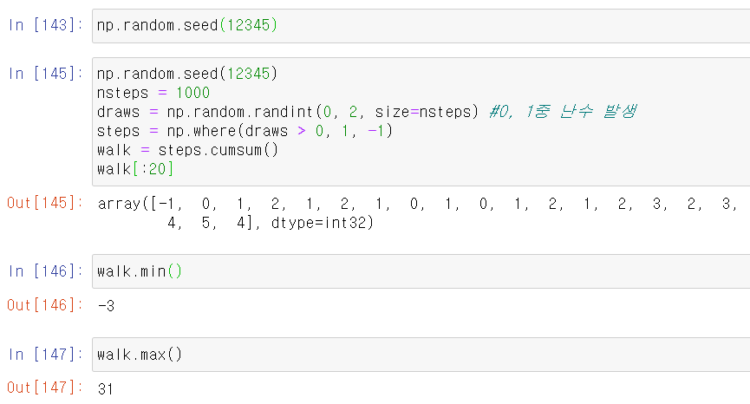
4.7 계단 오르내리기
계단을 오르거나(+1) 내리거나(-1) 값의 누적합
리스트 walk에는 난수 0, 1의 누적 합이 저장

Slide 4
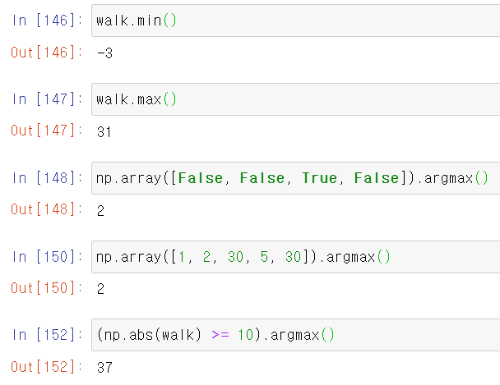
계단 처음에서 10칸 이상 떨어지기까지 소요 횟수
np.abs(walk) >= 10
리스트 walk에서 절대 값이 10 이상인 원소의 논리 배열
처음위치에서 10 칸 이상 떨어진 시점을 알려주는 논리 배열
처음 색인을 반환하는 argmax() 사용
(np.abs(walk) >= 10).argmax()
처음위치에서 10 칸 이상 떨어진 첫 위치 반환
37

Slide 5
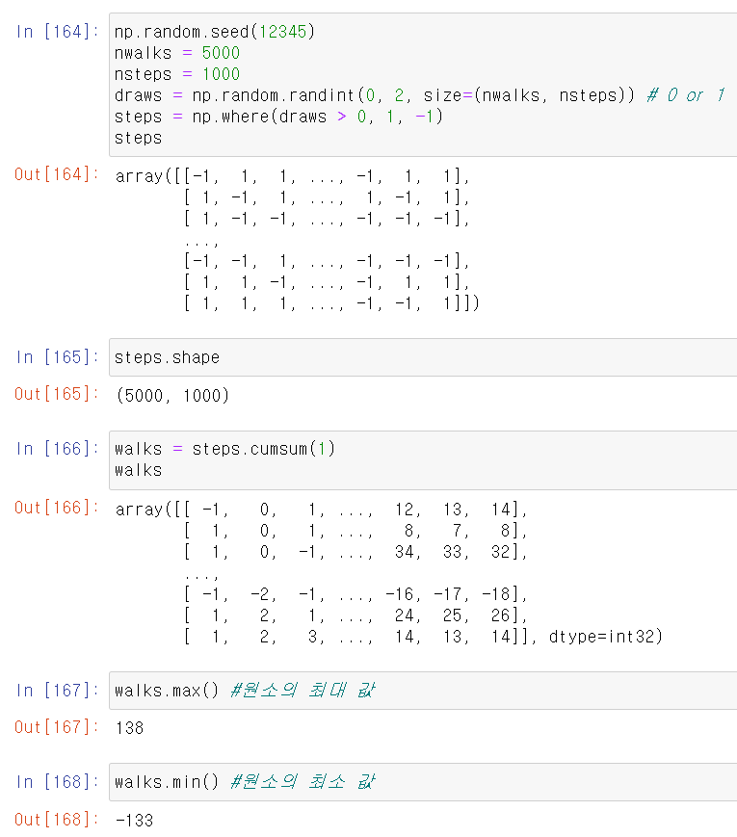
5000번 모의 실험
2차원 배열 walks (5000 x 1000)

Slide 6
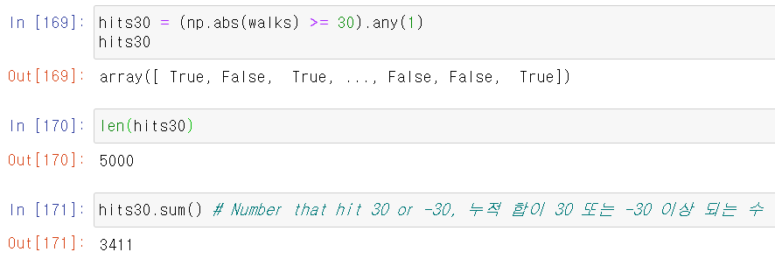
어느 행이 조건(30 칸 이상 떨어지는)을 만족하는 지 검사
각 행에서 30 칸 이상 떨어진 점이 있는 지의 논리 배열
hits30 = (np.abs(walks) >= 30).any(1)
‘논리 값이 True인 실험에서 30 칸 이상 떨어진 점이 있다’
논리 값이 False인 실험에서 30 칸 이상 떨어진 점이 없다라는 의미
5천 번의 실험 중에 누적 합이 30 또는 -30 이상 모의 실험 횟수
hits30.sum() # Number that hit 30 or -30
실험에서 30 칸 이상 떨어진 점이 있는 총 모의실험 횟수
3411

Slide 7
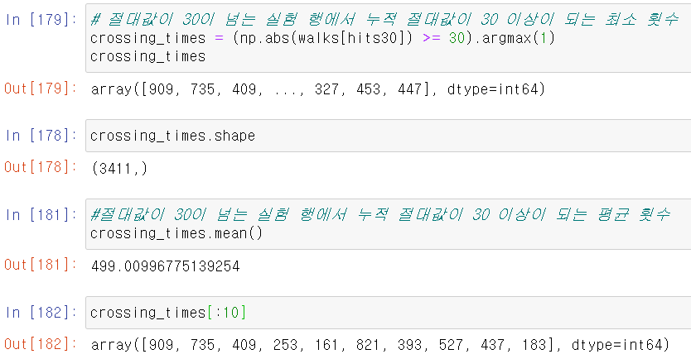
조건이 맞는 행(30 칸 이상 떨어지는)에서 처음으로 30칸 이상 떨어지는 지점 찾기
30 칸 이상 떨어진 점이 있는 행(walks[hits30])에서 처음으로 30칸 이상 떨어지는 지점을 반환
crossing_times = (np.abs(walks[hits30]) >= 30).argmax(1)
walks에서 hits30이 만족하는 행(절대값이 30이 넘는 경우)을 선택한 후
축 1에 따라(각 행에서) 최대값 첨자를 구하면
=> 처음으로 30칸 이상 떨어지는 지점을 반환
절대값이 30이 넘는 실험 행에서 누적 절대값이 30 이상이 되는 최소 횟수의 목록
이 목록의 수도 hits30의 수와 같이 3411개
절대값이 30이 넘는 실험 행에서 누적 절대값이 30 이상이 되는 평균 횟수
crossing_times.mean()
499

Slide 8
다른 정규 분포에서 실험
평균(loc) 0, 표준편차(scale) 0.25인 정규분포에서 난수 방생
steps = np.random.normal(loc=0, scale=0.25, size=(nwalks, nsteps))

Slide 9
4장 numpy 기본:
배열과 벡터 연산
배열 결합과 분리

Slide 10
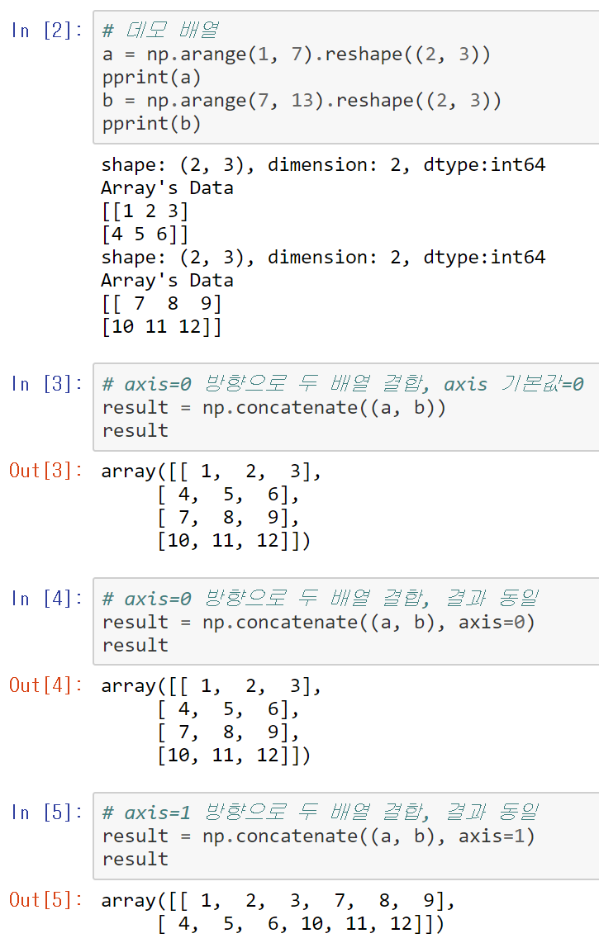
배열 결합: concatenate
배열 합치기, 기본은 0 축(세로)으로
np.concatenate((a1, a2, ...), axis=0)
a1, a2....: 배열

Slide 11
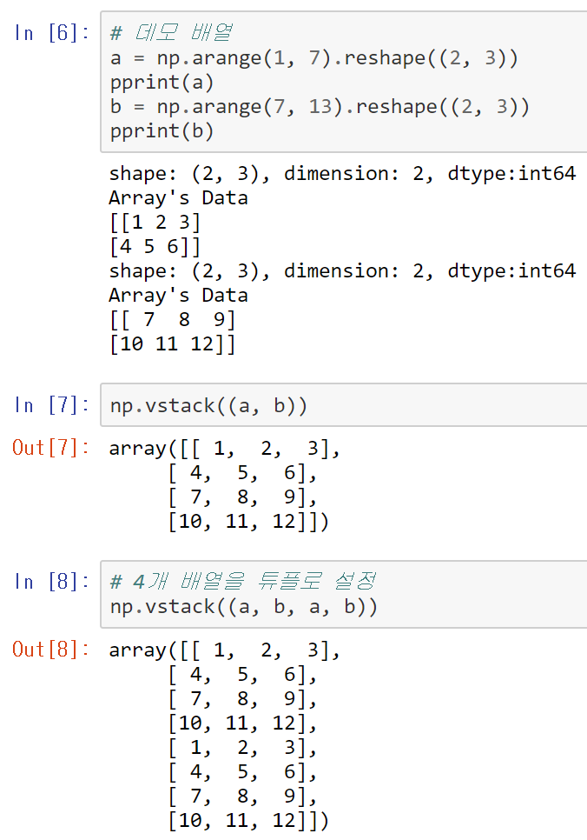
배열 결합: vstack
수직 방향 배열 결합
np.vstack(tup)
tup: 튜플
튜플로 설정된 여러 배열을 수직 방향으로 연결 (axis=0 방향, 세로)
np.concatenate(tup, axis=0)와 동일

Slide 12
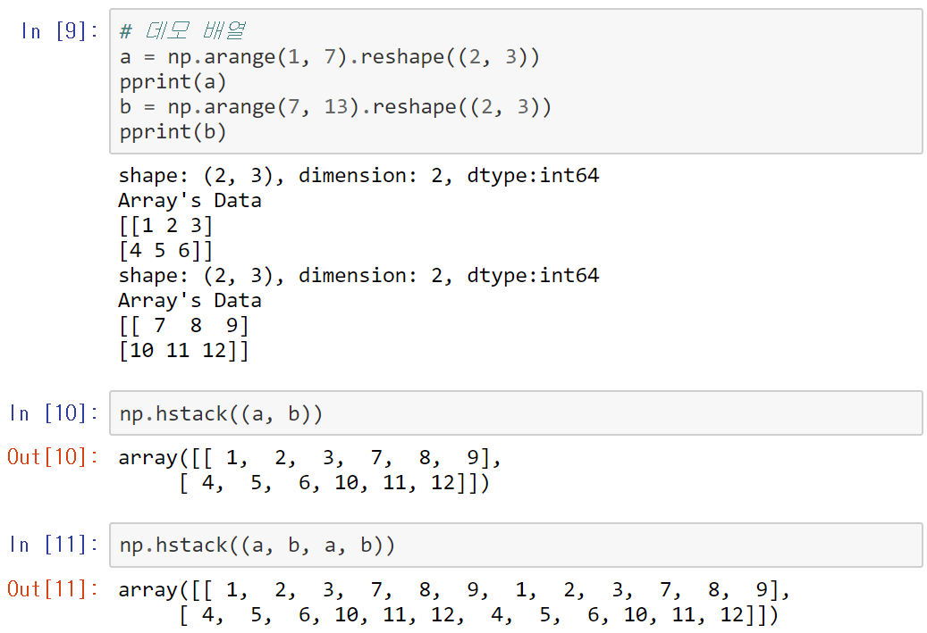
배열 결합: hstack
수평 방향 배열 결합
np.hstack(tup)
tup: 튜플
튜플로 설정된 여러 배열을 수평 방향으로 연결 (axis=1 방향, 가로)
np.concatenate(tup, axis=1)와 동일

Slide 13
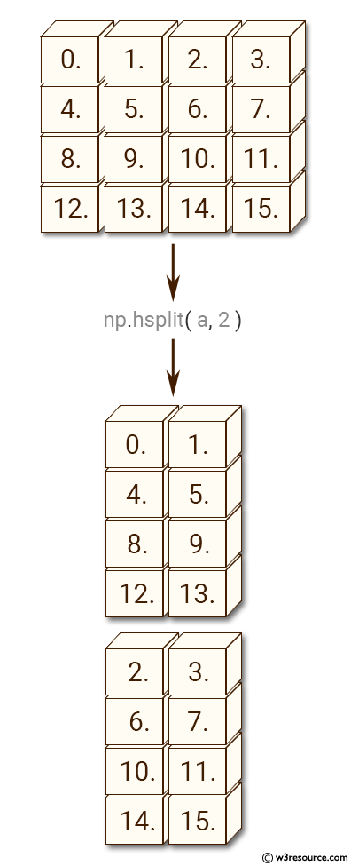
배열 분리: hsplit
np.hsplit(ary, indices_or_sections)
지정한 배열을 수평(행) 방향으로 분할

Slide 14
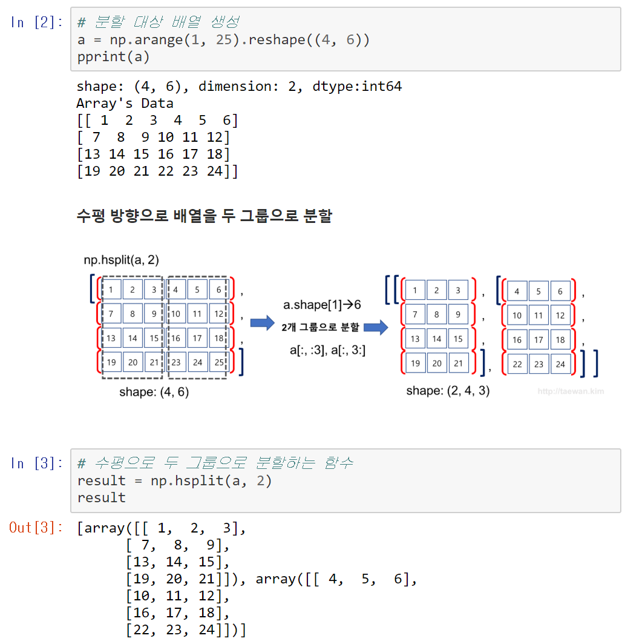
배열 분리
hsplit
결과는 배열의 리스트

Slide 15
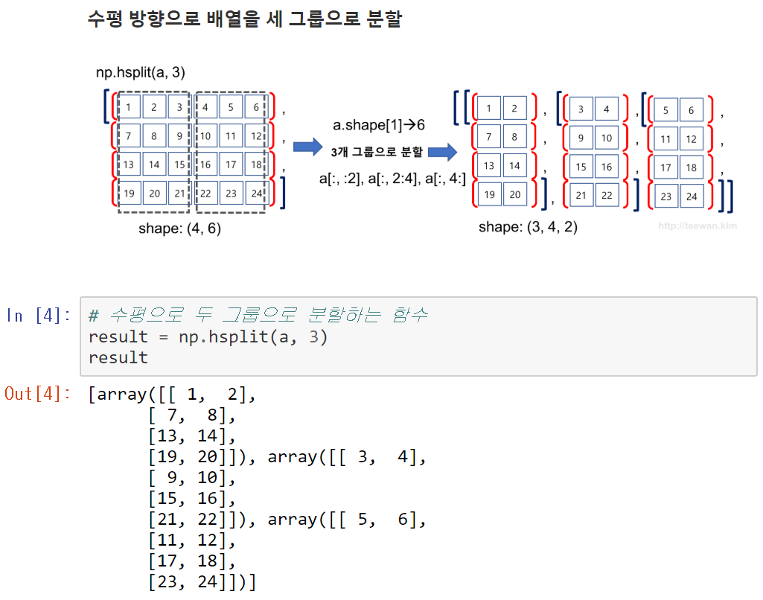
배열 분리: hsplit

Slide 16
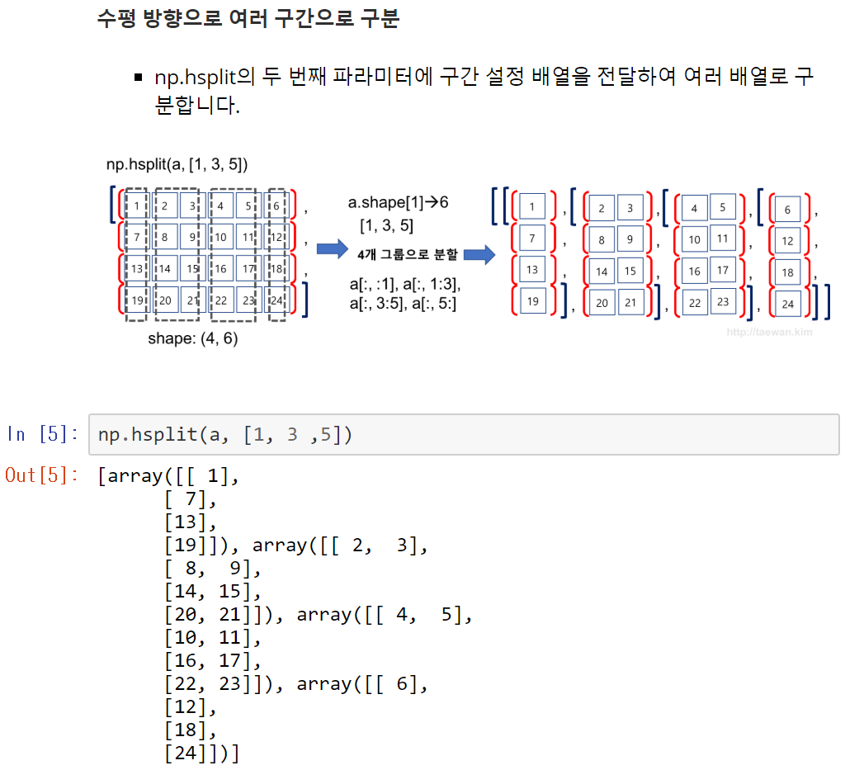
배열 분리: hsplit

Slide 17
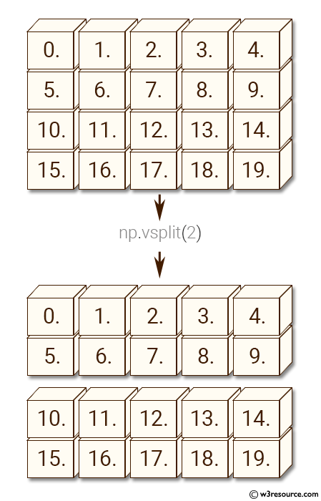
배열 분리: vsplit
배열을 수직 방향(행 방향)으로 분할하는 함수
np.vsplit(ary, indices_or_sections)

Slide 18
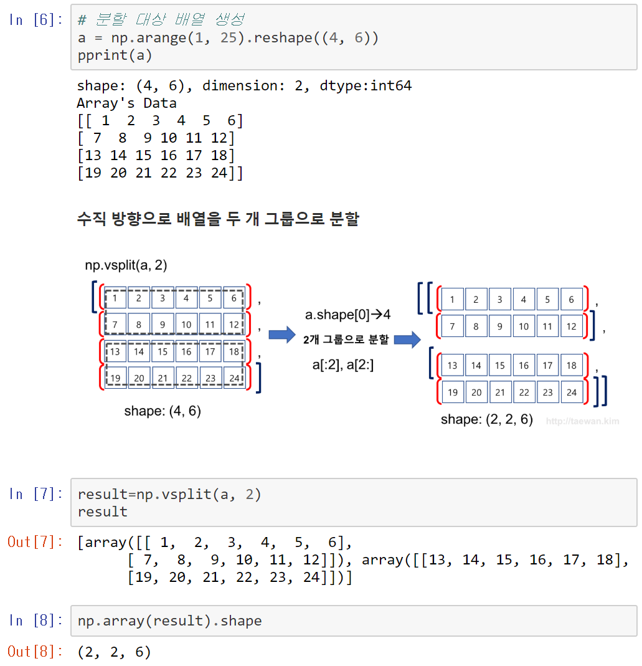
배열 분리: vsplit

Slide 19
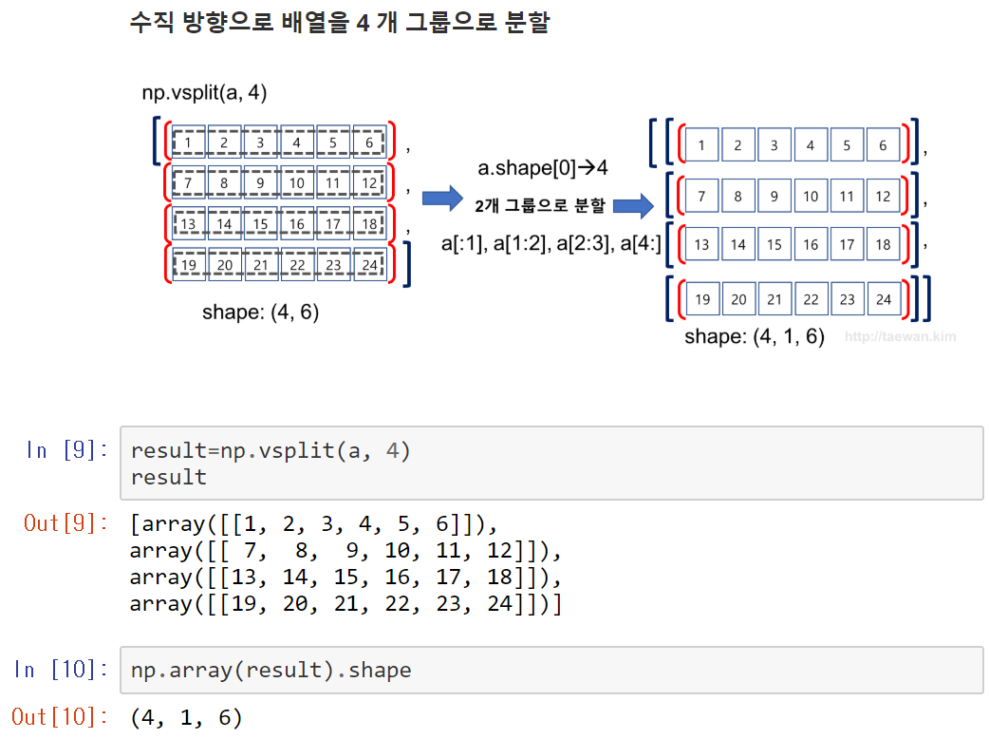
배열 분리: vsplit

Slide 20
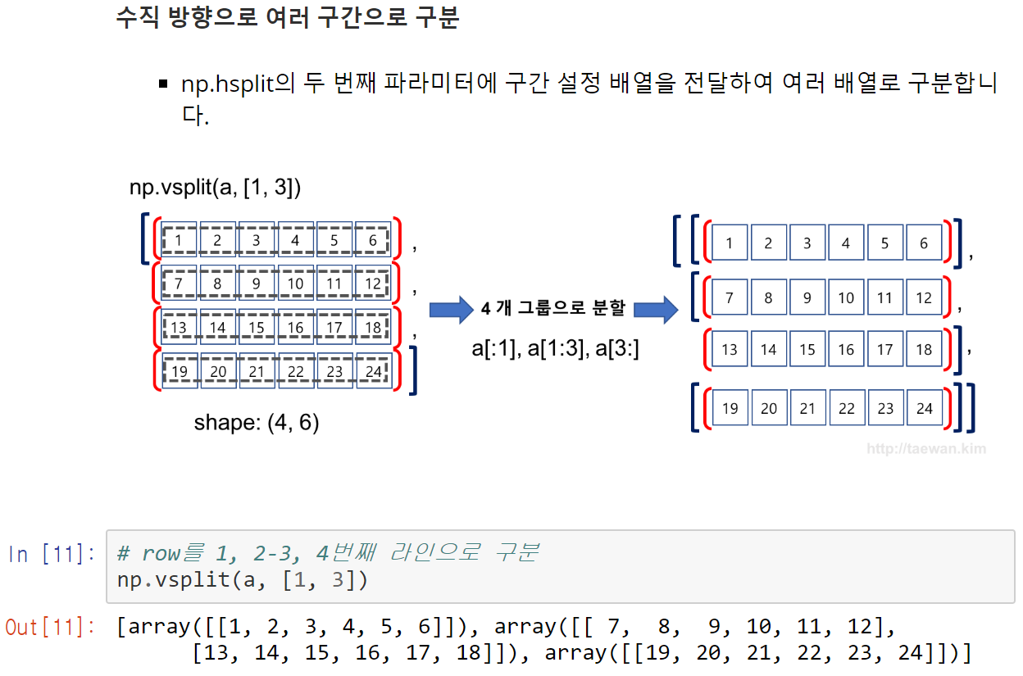
배열 분리: vsplit

Slide 21
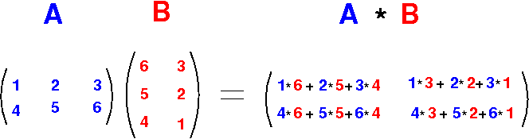
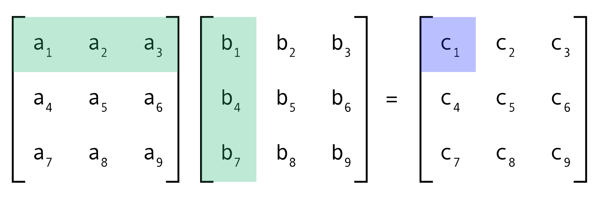

행렬 곱(내적)
np.dot(a, b)
a.dot(b)

Slide 22
3장 numpy 기본:
배열과 벡터 연산
브로드캐스팅

Slide 23
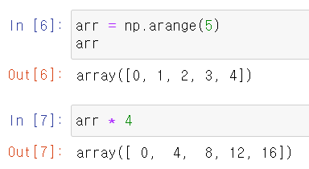
브로드캐스팅
다른 모양의 배열 간의 산술 연산 방법
배열 + 4(스칼라)
4는 배열의 모든 원소로 브로드캐스트(전파)되어 계산

Slide 24
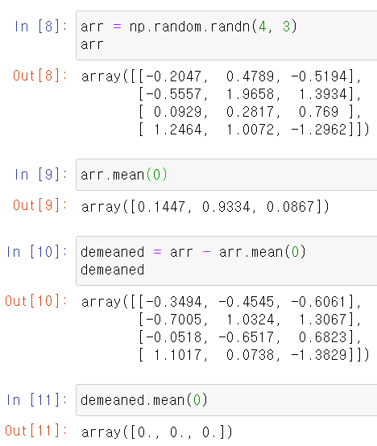
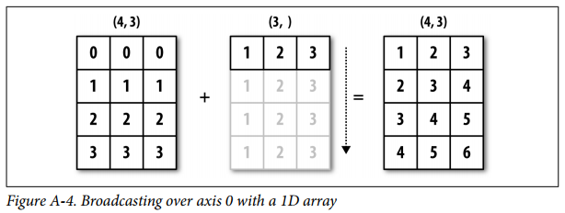
2차원과 1차원 간의 브로드캐스트
1차원을 2차원 모양으로 변환
1차원을 2차원으로 확대
내부 값을 복사

Slide 25
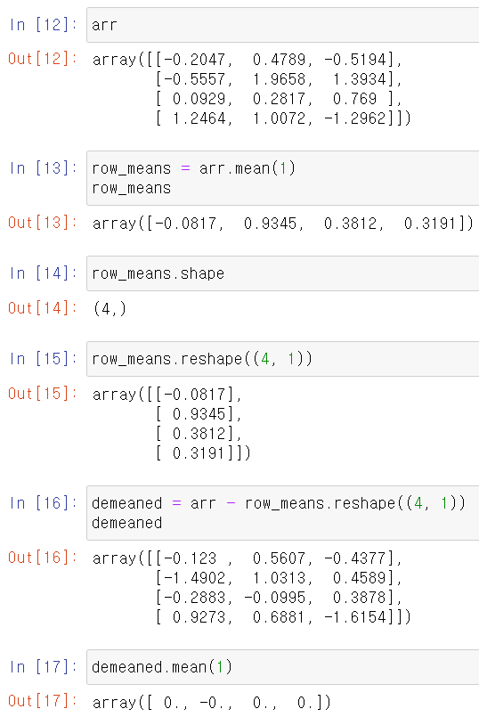
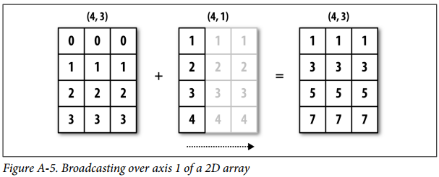
열을 늘리도록 브로드캐스트

Slide 26
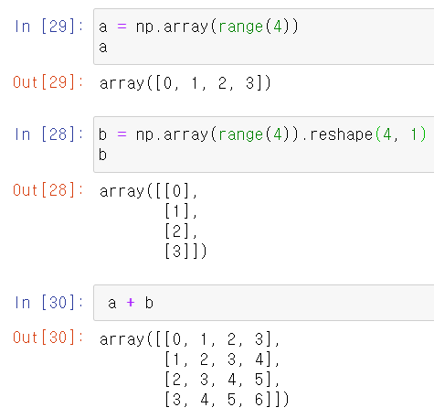
다양한 모양의 브로드캐스팅
각각 모양을 모두 수정

Slide 27
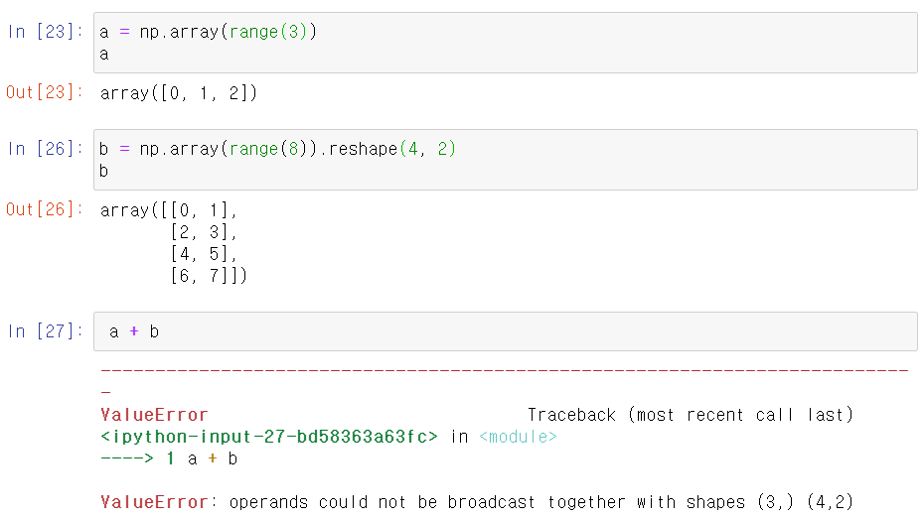
오류 발생
모양 변형이 안되면 오류

Slide 28
Quiz
6. 다음 numpy 프로그램의 실행 결과는? (3)
a = np.array([[1, 2, 3], [4, 5, 6]])
b = np.array([[1, 2, 1], [2, 1, 1]])
np.concatenate((a, b)).shape
(2, 6)
(2, 2, 3)
(4, 3)
(3, 4)

